Slide 1

第八章 假设检验
概述
上一章介绍了对总体中未知参数的估计方法，本章将介绍统计推断中另一类重要问题——假设检验。
任何一个有关随机变量未知分布的假设称为统计假设或简称假设。这里的“假设”只是一个设想，至于它是否成立，在建立假设时并不知道，还需进行考察。
对一个样本进行考察，从而决定它是否合理地被认为与假设相符，这一过程叫做假设检验。检验是一种决定规则，它具有一定的程序，通过它来对假设成立与否作出判断。

Slide 2
§8.1 假设检验
一.假设检验的基本概念
二.已知方差σ²,检验假设H₀: μ= μ₀的步骤
三.单边检验

Slide 3
一. 假设检验的基本概念：
对一个样本进行考察，从而决定它是否合理地
被认为与假设相符，这一过程叫做假设检验。
例1 抛掷一枚硬币100次，“正面出现”了40次，为这枚硬币是否均匀？
设用X描述抛掷一枚硬币的试验。
就是要检验X是否服从p=1/2的0-1分布。

Slide 4
例2 从2006年的新生儿（女）中随机抽取20个，测得其平均体重为3240g,样本标准差为300g。而根据过去统计资料，新生儿（女）平均体重为3200g。问现在与过去的新生儿（女）体重有无显著差异（假定新生儿体重服从正态分布）？
把所有2006年的新生儿（女）体重视为一个总体，用X表示。
问题就是判断 EX=3200是否成立？

Slide 5
这种作为检验对象的假设称为原假设，通常用H₀表示。
例2中， H₀：EX=3200
本章内容：检验假设H₀成立与否。
实际推断原理：
概率很小的随机事件（通常以α≤0.05的概率为小概率）在一次试验中实际上几乎是不发生的。

Slide 6
1.假设检验的基本方法
先假定所要检验的假设H₀成立，在此前提下，根据给定的值α，使用样本构造概率为α的小概率事件。然后，根据一次试验的结果，即样本观测值，看上述小概率事件在此试验中是否发生。如果发生，我们就否定H₀；否则就不接受H₀ 。
α称为检验水平或检验标准，通常α=0.05或0.01。

Slide 7
2. 两类错误
第一类错误
(弃真)
当原假设H₀成立时，在此前提下，使用样本构成的小概率事件，在一次试验中也有可能发生，这时按照假设检验的基本方法因该拒绝原假设H₀ ，从而犯了“以真为假”的错误，称这种错误为第一类错误。
第二类错误
(取伪)
原假设H₀本来不成立，但结果却是接受H₀ ，从而犯了“以假为真”的错误，称为第二类错误.

Slide 8
例3. 某车间用一台包装机包装葡萄糖.包得的袋装糖重是一个随机变量,它服从正态分布.当机器正常时,其均值为0.5公斤,标准差为0.015公斤(长期实践表明标准差比较稳定).某日开工后为检验包装机是否正常,随机地抽取它所包装的糖9袋,称得净重为: 0.497 0.506 0.518 0.524 0.498
0.511 0.520 0.515 0.512
问及其是否正常？

Slide 9
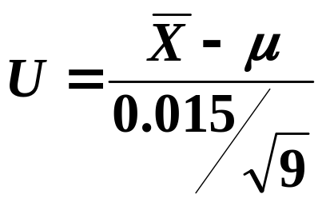
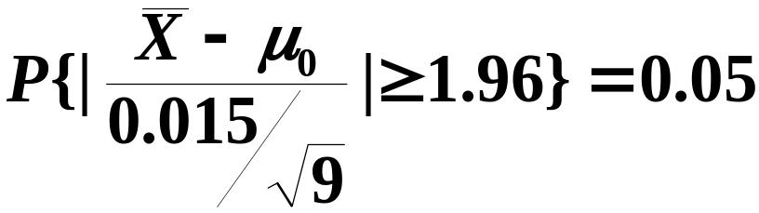

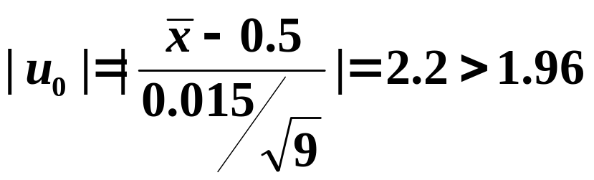
解：
提出假设 H₀: μ= μ₀=0.5, H₁: μ≠ μ₀.
考虑统计量
如果H₀成立，则U~N(0,1).取α＝0.05，z_{0.025}=1.96,
因为 =0.511,则
于是拒绝H₀，认为这天包装机不正常。

Slide 10
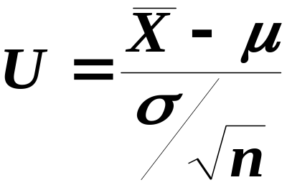
当检验统计量取某个区域C中的值时,拒绝原假设H₀ , 称区域C为拒绝域。拒绝域的边界点称为临界点。
称为检验统计量
H₁: μ≠ μ₀备择假设

Slide 11
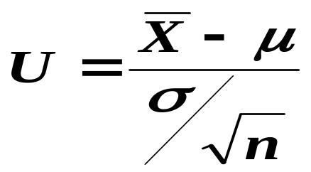
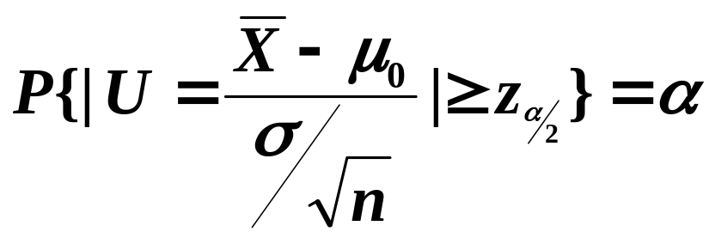
二. 已知方差σ²,检验假设H₀: μ= μ₀的步骤：
(1) 提出原假设H₀: μ= μ₀ ， H₁: μ≠ μ₀.
(2) 选择统计量
(3) 求出在假设H₀成立的条件下，确定该统计量服
从的分布：U~N(0,1)
(4) 选择检验水平α ，查正态分布表，得临界值z_{α/2}
即

Slide 12
(5)根据样本值计算统计量的观察值u₀,给出拒绝或接受H₀的判断：当| u₀ |≥ z _{α/2} 时,则拒绝H₀ ；当| u₀ |< z_{α/2} 时,则接受H₀ 。
例4. 某厂生产干电池，根据长期的资料知道，干电池的寿命服从正态分布，且标准差σ=5小时，规定要求平均寿命μ =200小时，今对一批产品抽查了10 个样品，测得寿命的数据如下：
201 208 212 197 205 209 194 207 199 206
问这批干电池的平均寿命是否是200小时？

Slide 13
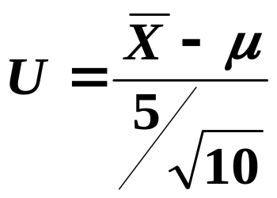
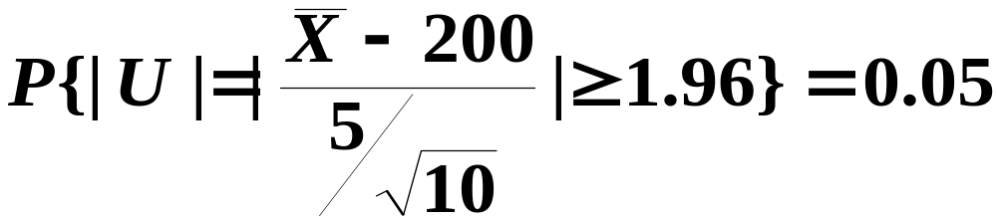
解
假设H₀: μ= μ₀=200, H₁: μ≠ μ₀.
考虑统计量
如果H₀成立，则U~N(0,1).
取α＝0.05，z_{0.025}=1.96，即

Slide 14
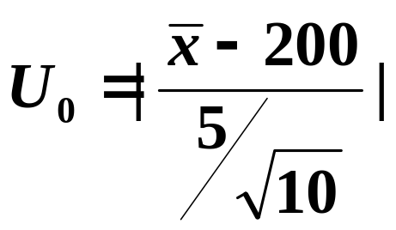
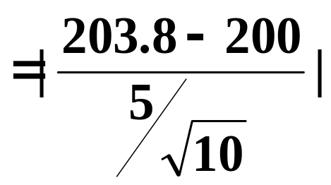

对于给定的样本值，计算得到 =203.8，则
因而拒绝原假设，即这批干电池的平均寿命不足
200小时。

Slide 15

三.单边检验
1. 定义
形如H₀: μ≤ μ₀, H₁: μ> μ₀的假设检验称为右边检验
形如H₀: μ≥μ₀,H₁: μ< μ₀的假设检验称为左边检验
2.已知方差σ²，H₀: μ≤ μ₀ ,H₁: μ> μ₀的步骤：
(1) 提出原假设H₀: μ≤ μ₀ , H₁: μ> μ₀.
(2)选择统计量

Slide 16
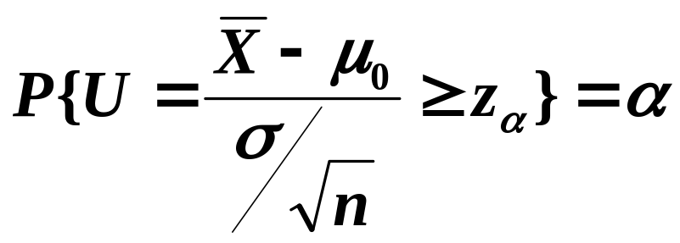
(3) 求出在假设H₀成立的条件下，确定该统计量服从的分布：U~N(0,1).
(4)选择检验水平α ，查正态分布表，得临界值z_{α} ，
即
根据样本值计算统计量的观察值u₀,给出拒绝或接受H₀的判断：当u₀ ≥ z _{α} 时,则拒绝H₀ ；当u₀ < z_{α}时,则接受H₀ 。

Slide 17
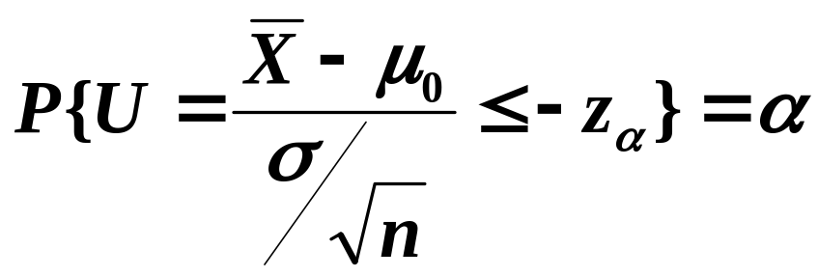
2.已知方差σ²，H₀: μ≥ μ₀ ,H₁: μ< μ₀的步骤：
(1) 提出原假设H₀: μ≥ μ₀ , H₁: μ< μ₀.
(2)选择统计量
(3) 求出在假设H₀成立的条件下，确定该统计量服从的分布：U~N(0,1).
(4)选择检验水平α ，查正态分布表，得临界值z_{α} ，
即

Slide 18
根据样本值计算统计量的观察值u₀,给出拒绝或接受H₀的判断：当 时,则拒绝H₀ ；当u₀ >- z_{α}时,则接受H₀ 。
例5. 某工厂生产的固体燃料推进器的燃烧率服从
正态N(μ,σ²) , μ ＝40cm/s , σ =2cm。现在用新方法
生产了一批推进器，从中随机取n=25只，测得燃烧率的样本均值为 =41.25cm/s。设在新方法下总体均方差仍为2cm/s，问这批推进器的燃烧率是否较以往生产的推进器的燃烧率有显著的提高？取α=0.05.

Slide 19
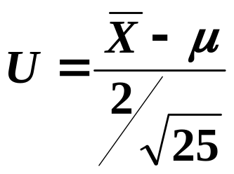
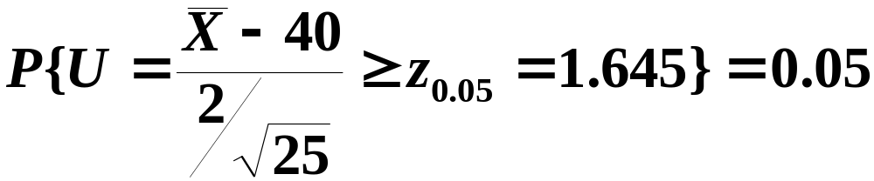
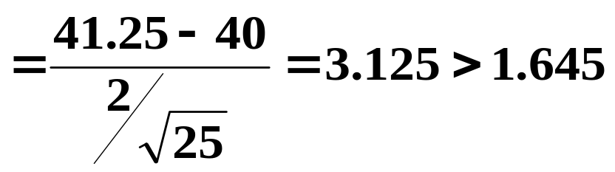
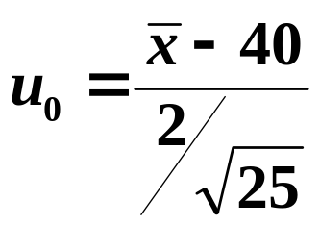
解
提出检验假设H₀: μ≤ μ₀＝40 ， H₁: μ> μ₀.
考虑统计量
如果H₀成立，那么U~N(0,1)
于是
对于所给样本均值 =41.25 ,由于
则拒绝H₀ ，即认为这批推进器的燃烧率较以往生产
的有显著提高.

Slide 20
作业：
已知某炼铁厂铁水含碳量服从正态分布N(4.55,0.108²)。现在测定了9炉铁水，其平均含碳量为4.484。如果方差没有变化，可否认为现在生产的铁水平均含碳量仍为4.55(α=0.05)?

